Slide 1
O que Maquiavel ajuda para entendermos a atual conjuntura brasileira?
20 de setembro de 2023

Slide 2
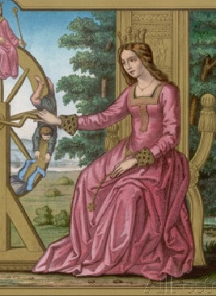
Sobre a virtú e a conquista da Fortuna
Para Maquiavel, somos controlados por Deus e pela deusa Fortuna
Fortuna, figura feminina, seria conquistada pela sedução
Porém, Maquiavel não descarta o uso da força para atingir a glória e o poder
Cria, assim, um palco do jogo político

Slide 3
O que ele sugere?
Crueldades que garantem o poder são adequadas
Deve-se considerar todos os danos que deve infligir e então infligi-los todos de uma vez, para não ter que infligi-los diariamente
É melhor para um líder inspirar ao mesmo tempo amor e ódio. Caso não haja condições de manter as duas coisas, é mais seguro ser temido.
As pessoas estarão satisfeitas se não são despojadas das propriedades ou da honra

Slide 4
O que se espera do Príncipe?
Que se prepare e comande a guerra
Príncipes mais delicados que focados nas armas, perdem seu poder
Estar desarmado torna o Príncipe desprezível

Slide 5
Ser piedoso ou cruel?
É preciso atenção para não usar mal a piedade
Um príncipe não deve preocupar-se com a má fama de cruel se quiser manter seus súditos unidos e fiéis
Excesso de piedade gera desordem

Slide 6
Ser sincero ou astuto?
Frequentemente a lei não basta e um príncipe precisa saber valer-se da força do animal e da racionalidade humana
A raposa defende-se da armadilha, mas é indefesa diante dos lobos; já o leão não pode defender-se de armadilhas, mas afugenta os lobos
É necessário camuflar, ser fingidor e dissimulador

Slide 7
O perigo da conspiração
O perigo da conspiração, se evita com povo satisfeito
O remédio para as conjuras é não ser odiado pela maioria

Slide 8
Demonstrar e dar o exemplo
É necessário dar exemplos notáveis e memoráveis
Suas ações devem fortalecer a fama de grande homem
Tomar partido, não ter escrúpulo de se revelar a favor ou contra
Se não tomar partido, estará sempre na mira de alguém

Slide 9
A conjuntura
Lula parece agir como raposa e busca ser amado. Porém, é temido e sabe usar a força?
Lira revela por demais ambição, mas se posiciona para se tornar um Príncipe?
O bolsonarismo sabe lidar com a Corte? Sabe dialogar com as angústias populares?

